Slide 1
CATÁLOGO DE PRODUCTOS
COOP. ANDARICA

Slide 2
ÍNDICE
DULCES
QUESOS
CONSERVAS
PRODUCTOS ARTESANALES
DATOS DE CONTACTO

Slide 3
Datos de contacto:
Gmail: cooperativaandarica@gmail.com
Nº de contacto: 985 59 01 23
Dirección: Avd Selgas s/n, 33155, El Pito, Asturias
Los gastos de envío no están incluidos en estos precios.

Slide 4
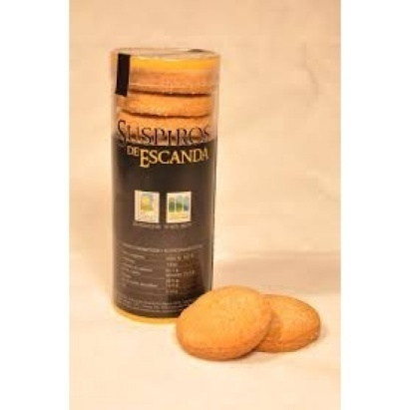
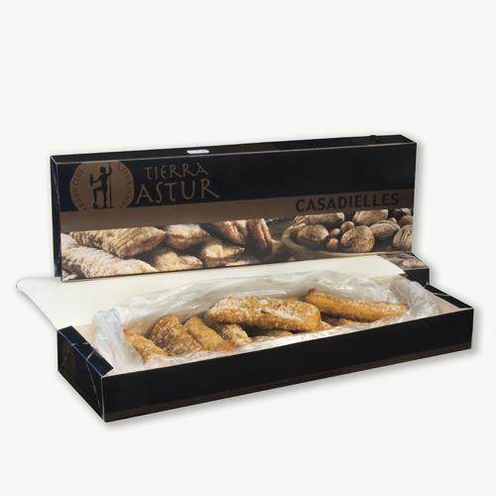
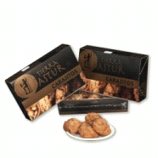
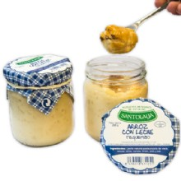
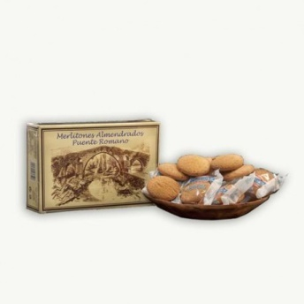
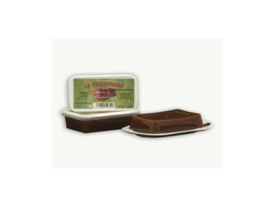
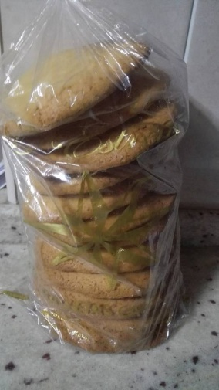
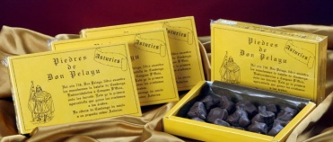
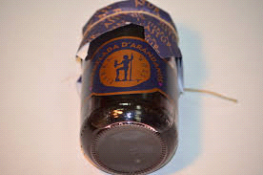
DULCES

Slide 5
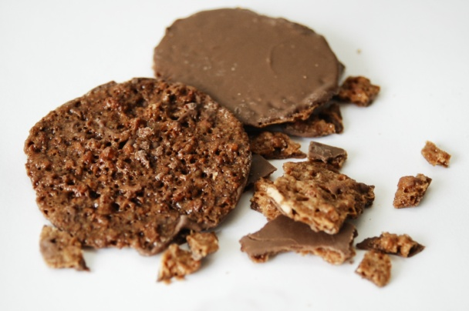
MOSCOVITAS
Peso: 150g.
Presentación: Bolsa con dieciocho unidades.
Descripción: Finas pastas de almendra marcona y cobertura de chocolate con leche. Están elaboradas "una a una" de manera totalmente artesana siguiendo la receta original de los antiguos maestros confiteros de Rialto.
PRECIO: 8,50€

Slide 6
SUSPIROS
Peso: 300g.
Presentación: Están presentados en un paquete que contiene doce unidades de suspiros.
Descripción: Deliciosos suspiros elaborados de huevos, mantequilla, margarina, azúcar y harina de trigo y de escanda.
PRECIO: 7,00€

Slide 7
CASADIELLES
Peso: 600g.
Presentación: Doce unidades presentadas en una caja de cartón.
Descripción: Son unos dulces típicos asturianos realizados con los siguientes materiales; avellana, nueces, mantequilla, aceite de oliva, harina y azúcar.
PRECIO: 11,31€

Slide 8
ARROZ CON LECHE
Peso: 200g.
Presentación: Viene presentado en un bote de cristal.
Descripción: Es un exquisito postre asturiano hecho de leche fresca pasteurizada de vaca, azúcar, arroz, canela, limón, anís y sal. Está totalmente libre de conservantes y colorantes artificiales, conservando así toda la esencia y sabor del arroz con leche más tradicional.
PRECIO: 2,50€

Slide 9
CARAJITOS
Peso: 350g.
Presentación: Se presentan en una caja de cartón de doce unidades.
Descripción: Son pastas artesanales típicas de Asturias hechas de avellana, huevo, miel y azúcar. Se trata sin duda de uno de los dulces más representativos de nuestra tradición confitera.
PRECIO: 6,20€

Slide 10
BOMBONES DE D.PELAYO
Peso: 200g.
Presentación: están en una caja de cartón llena de bombones.
Descripción: Exquisita combinación de diferentes coberturas de bombón de chocolate y crocant de almendra marcona caramelizada. Una explosión de sabor para paladear en momentos especiales.
PRECIO: 8,00€

Slide 11
MERLITONES
Peso: 400g.
Presentación: Vienen preservados en una caja de cartón.
Descripción: Delicioso dulce artesano, elaborado con harina de trigo, azúcar molido y azúcar invertida, grasa vegetal, almendra, y huevo liquido.
PRECIO: 4,50€

Slide 12
GALLETAS
Peso: 350g aprox.
Presentación: Doce galletas presentadas en una bolsa de plástico.
Descripción: Exquisitas galletas elaboradas artesanalmente en Cudillero, nuestro pueblo natal.
PRECIO: 5,00€

Slide 13
DULCE DE MANZANA
Peso: 400g.
Presentación: Envasado en un recipiente de plástico.
Descripción: Riquísimo dulce artesano preparado en base a manzana y azúcar. No lleva colorantes, presenta un sabor intenso a manzana azucarada.
PRECIO: 3,25€

Slide 14
MERMELADA DE ARÁNDANOS
Peso: 335g.
Presentación: Están hechos a partir de arándanos y azúcar está presentado en un bote de cristal.
Descripción: Producto único elaborado a partir de un fruto dulce.
PRECIO: 4,50€

Slide 15
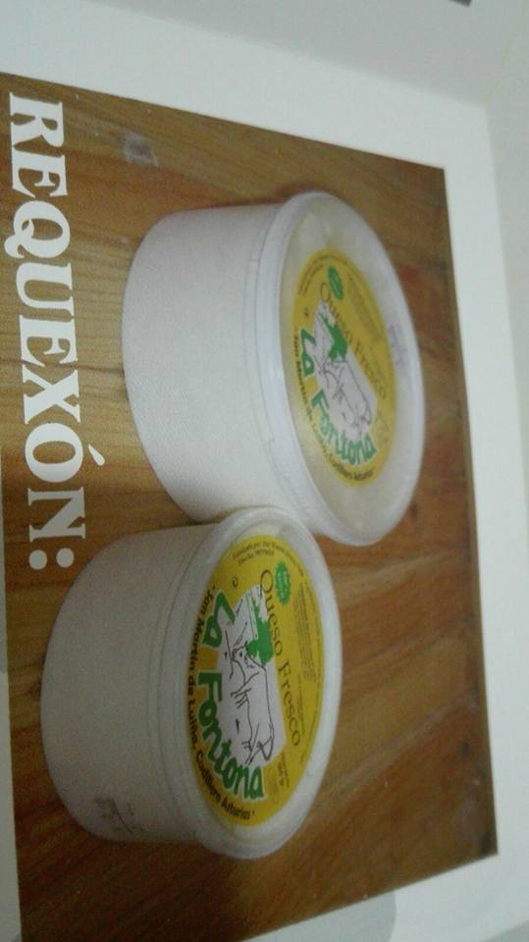
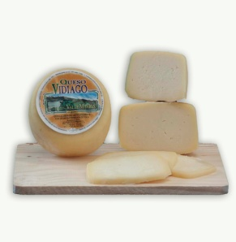
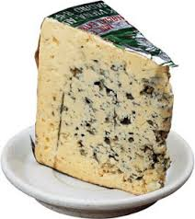
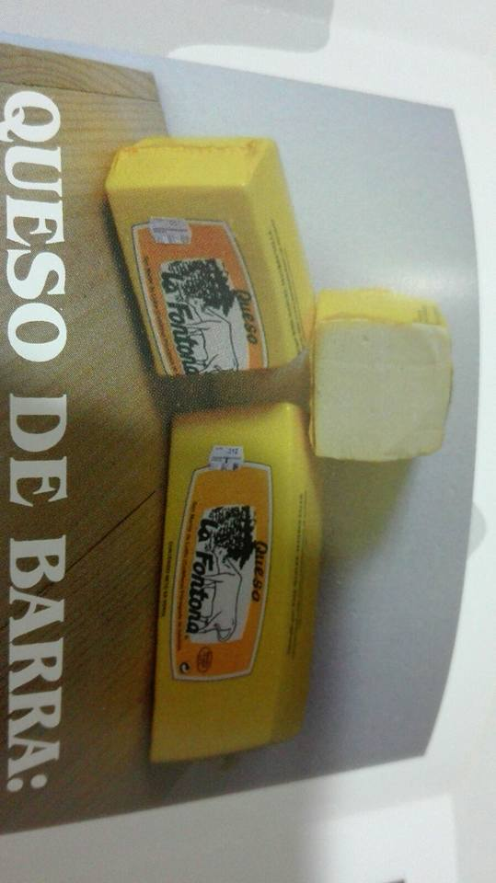
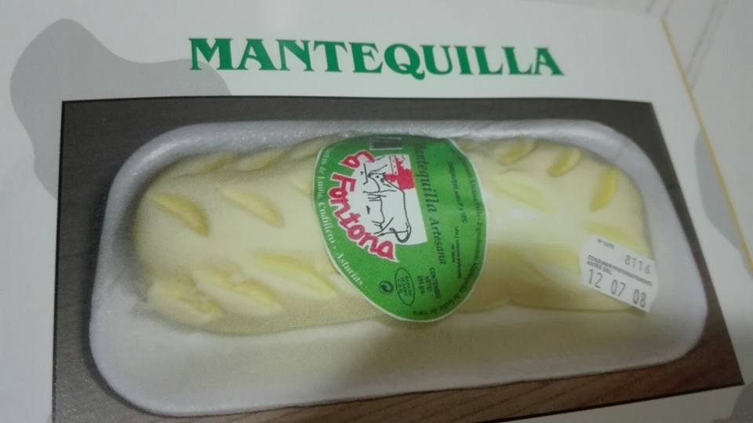
QUESOS

Slide 16
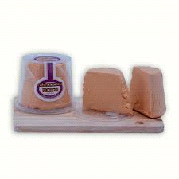
QUESO AFUEGA L’PITU
Peso: 300g.
Presentación: Está envasado en plástico con una forma troncocónica.
Descripción: Queso elaborado con leche pasteurizada de vaca, fermentos lácticos, sal, cuajo animal y pimentón. (lo que le aporta un sabor picante y un color anaranjado).
PRECIO: 5,50€

Slide 17
QUESO CABRALES
Peso: 350g.
Presentación: Tiene forma de cuña envasada al vacío.
Descripción: Es uno de los quesos más representativos de Asturias. Es un queso azul de textura mantecosa, sabor fuerte, picante, intenso y un tanto ácido.
PRECIO: 10,00€

Slide 18
REQUESÓN DESNATADO
Peso: 500g.
Presentación: Envasado en un bote de plástico.
Descripción: Derivado lácteo de sabor suave y delicado con textura blanda y suave que resulta ligero y fresco.
PRECIO: 4,00€

Slide 19
QUESO DE BARRA
Peso: 3Kg; 1,5Kg; 0,75 Kg.
Presentación: Envasado en plástico con forma de barra como su nombre indica.
Descripción: Elaborado 100% leche asturiana. Es suave para el paladar, pero con sabor.
PRECIO: 8,00€/Kg

Slide 20
MANTEQUILLA
Peso: 250g o 1kg.
Presentación: Viene envasada al vacío.
Descripción: Mantequilla elaborada artesanalmente con un sabor muy intenso a mantequilla de toda la vida. Está hecha a partir de nata pasteurizada de gran pureza.
PRECIO: 4,00€ (250g) ó 10,00€ (1kg).

Slide 21
QUESO VIDIAGO
Peso: 300g.
Presentación: Queso cilíndrico hecho de leche de vaca pasterizada.
Descripción: Rico queso suave, cremoso, con aromas primarios a mantequilla y toques lácticos.
PRECIO: 6,00€/unidad

Slide 22
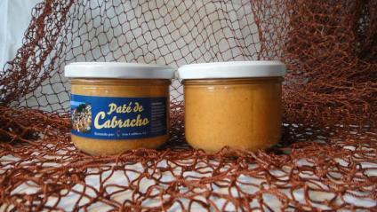
CONSERVAS

Slide 23
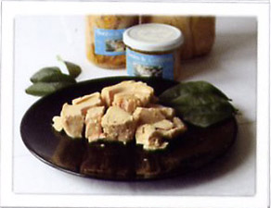
BONITO DEL NORTE
Peso: 370g.
Presentación: Viene envasado en un bote de cristal pequeño.
Descripción: Delicioso bonito en conserva perfecto para comer en cualquier momento.
PRECIO: 7,50€

Slide 24
PATÉ
Peso: 225g.
Presentación: Viene presentado en un tarro de cristal envasado al vacío.
Descripción: Rico paté de cabracho hecho únicamente con productos asturianos.
PRECIO: 3,00€

Slide 25
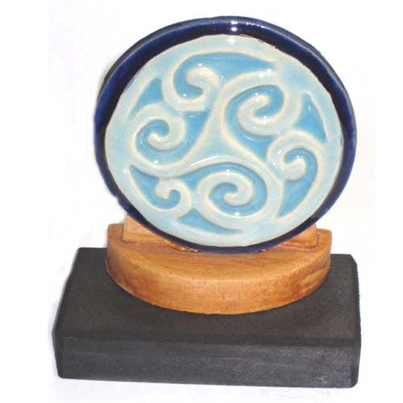
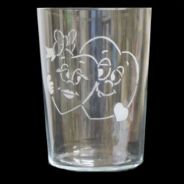
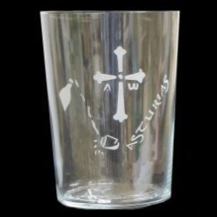
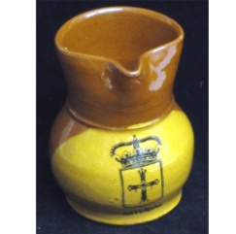
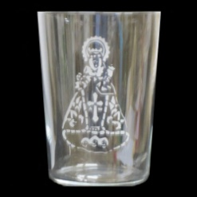
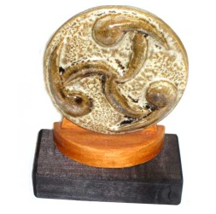
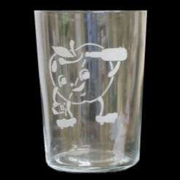
PRODUCTOS ARTESANALES

Slide 26
TRISQUEL
Peso: 37g.
Presentación: Elemento decorativo con forma circular posicionado encima de una peana de madera; con dimensiones 14cm por 10cm por 7cm.
Descripción: Trisquel blanco y azul de porcelana o blanco y dorado de piedra con peana de madera y motivos celtas.
PRECIO: 10,80€

Slide 27
VASOS CON DECORACIÓN TÍPICA
Peso: 28g.
Presentación: Vaso de cristal fino embalado.
Descripción: Vaso de cristal con imágenes típicas asturianas con capacidad de 500mL.
PRECIO: 2,86€

Slide 28
JARRA
Peso: 11g.
Presentación: Jarra con motivos asturiano de 9cm alto por 6cm diámetro.
Descripción: Jarra de barro esmaltada amarilla y marrón con el escudo asturiano.
PRECIO: 2,25€

